Slide 1
12. EL (Expression Language)

Slide 2
12.1 개요
EL 구문
EL 표현식

Slide 3
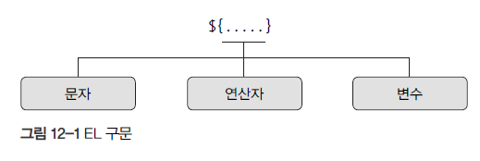
EL 구문
12.1 개요 – EL 구문
${ } 내에 표현식으로 표현
지정된 문자, 연산자, 변수를 사용하여 표현식을 작성
서버에서 지원하는 서블릿 스펙에 따라 EL의 사용방법이 다를 수 있음

Slide 4
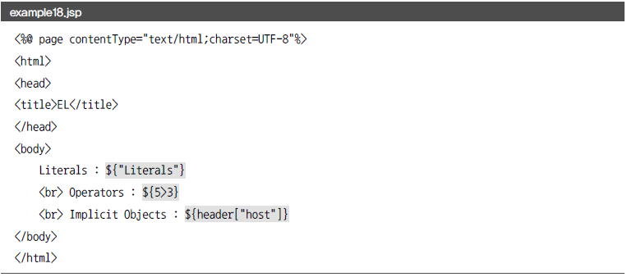
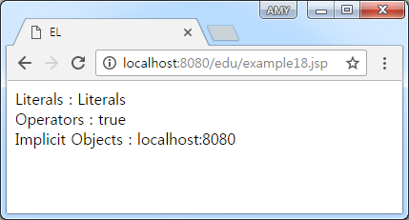
12.1 개요 – EL 구문

Slide 5
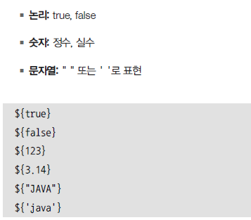
EL 문자
12.1 개요 – EL 표현식

Slide 6
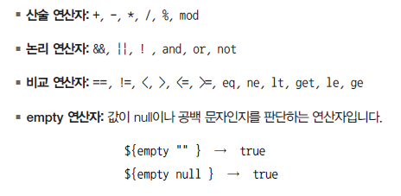
EL 연산자
12.1 개요 – EL 표현식

Slide 7
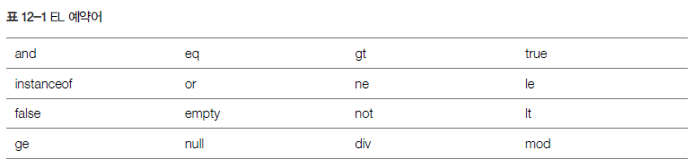
EL 예약어
12.1 개요 – EL 표현식
예약어 EL에서 이미 기능과 이름이 정의되어 있어서 변수로 사용할 수 없는 단어

Slide 8
12.2 내장객체
param
header
정보 추출

Slide 9
EL 내장 객체
12.2 EL 내장 객체
내부적으로 변수 선언과 초기화 작업이 자동으로 되는 객체
참조 변수 이름으로 바로 접근 및 사용 가능
참조 변수 이름을 기억해야 함

Slide 10
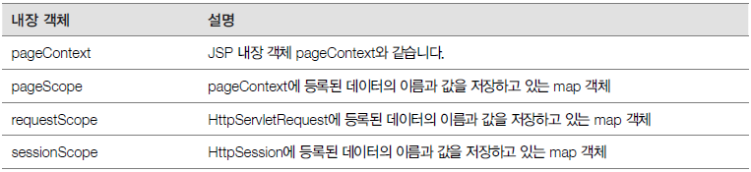
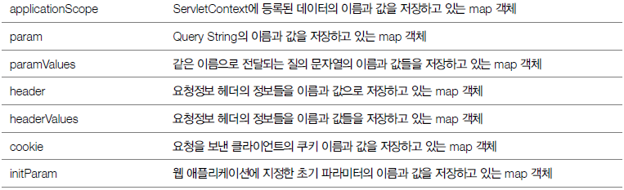
12.2 EL 내장 객체

Slide 11
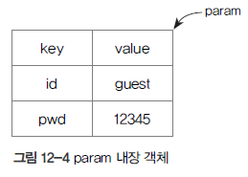
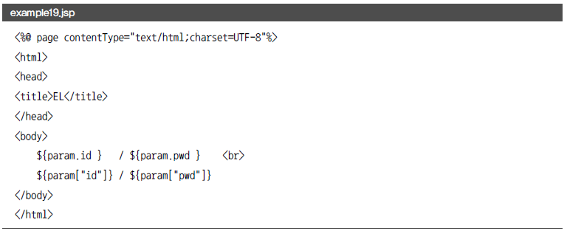
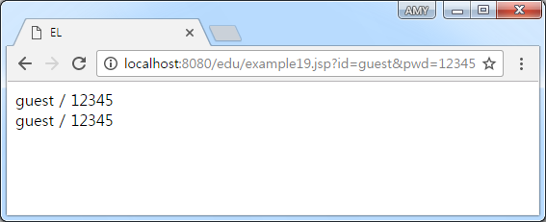
param
12.2 EL 내장 객체 - param
웹브라우저에서 전송된 질의 문자열 저장 객체

Slide 12
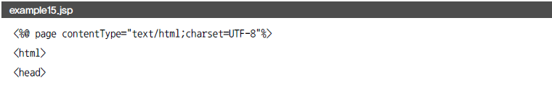
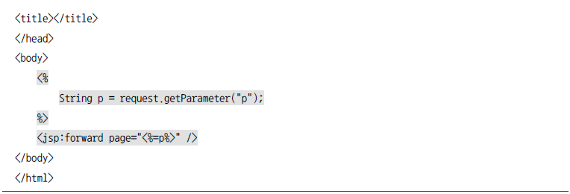
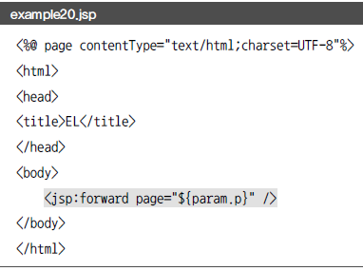
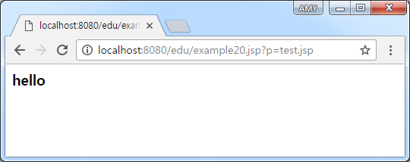
12.2 EL 내장 객체 - param

Slide 13
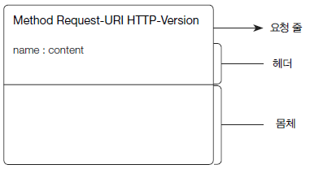
header
12.2 EL 내장 객체 - header
요청정보 헤더의 정보들을 map형태로 가지고 있는 객체

Slide 14
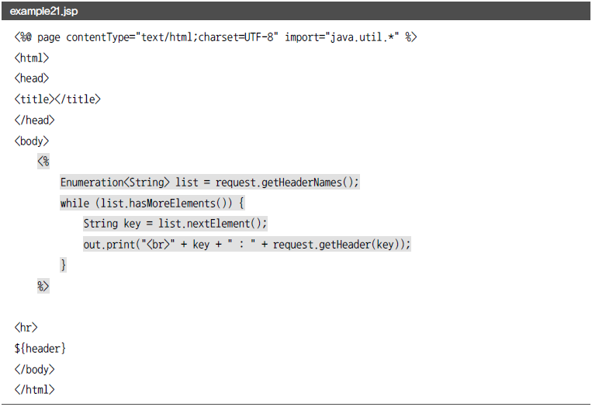
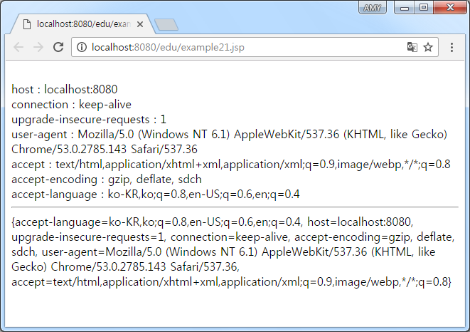
12.2 EL 내장 객체 - header

Slide 15
12.3 정보 추출
request 정보 추출
session 정보 추출
application 정보 추출

Slide 16
request 정보 추출
12.3 정보 추출- request 정보 추출
HttpServletRequest의 setAttribute()메소드로 등록된 데이터 추출 기능
HttpServletRequest의 getAttribute()메소드로 간단하게 EL로 표현 가능

Slide 17
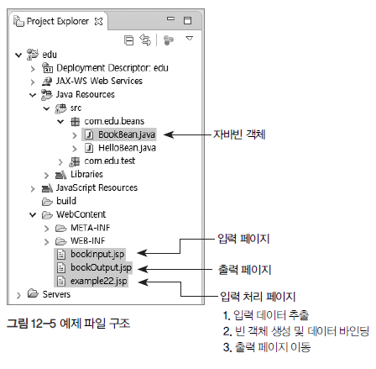
12.3 정보 추출- request 정보 추출 예제

Slide 18
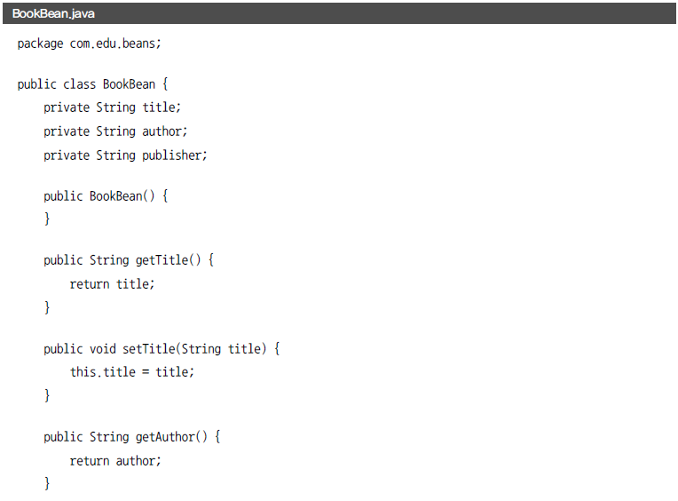
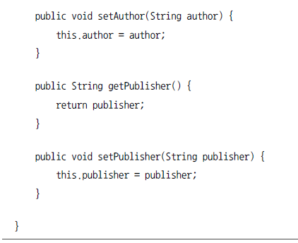
12.3 정보 추출- request 정보 추출 예제

Slide 19
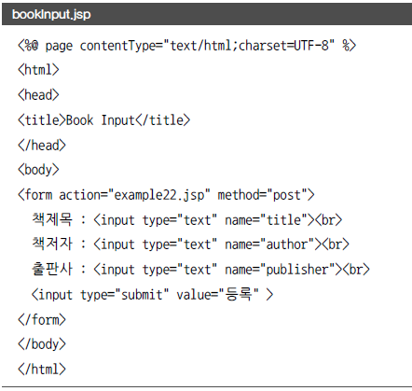
12.3 정보 추출- request 정보 추출 예제

Slide 20
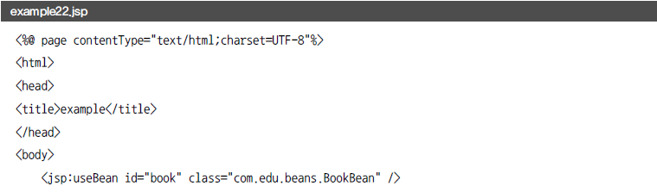
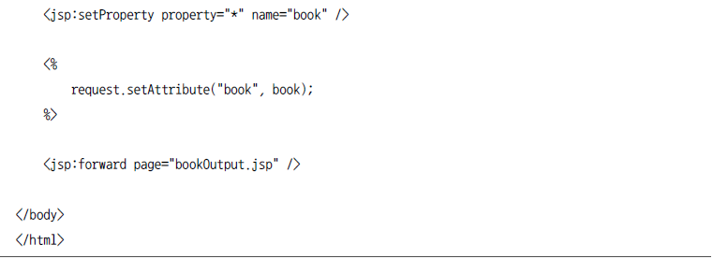
12.3 정보 추출- request 정보 추출 예제

Slide 21
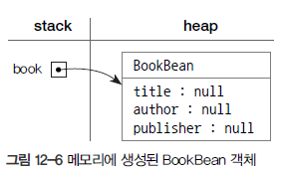
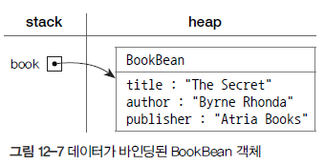
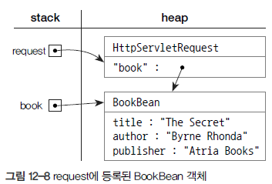
12.3 정보 추출- request 정보 추출 예제

Slide 22
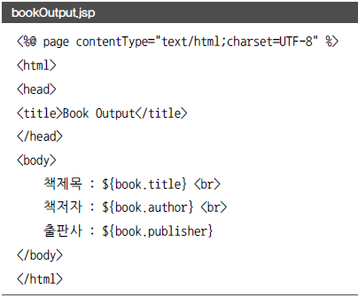
12.3 정보 추출- request 정보 추출 예제

Slide 23
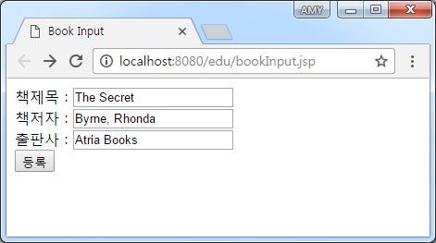
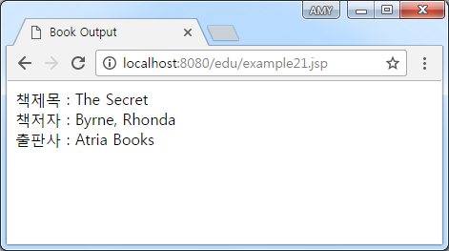
12.3 정보 추출- request 정보 추출 예제

Slide 24
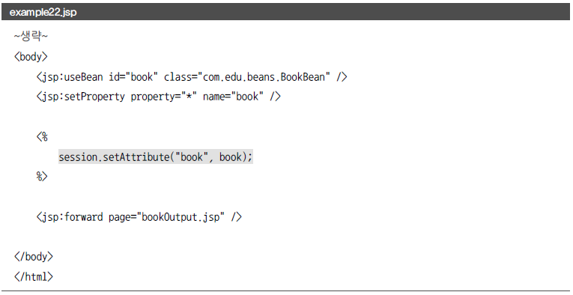
session 정보 추출
12.3 정보 추출- session 정보 추출
HttpSession의 getAttribute()메소드로 간단하게 EL로 표현 가능

Slide 25
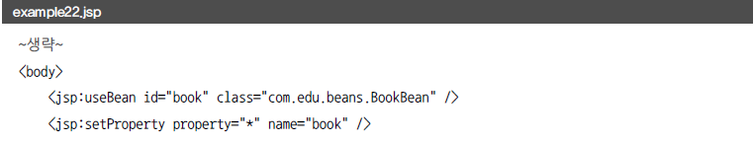
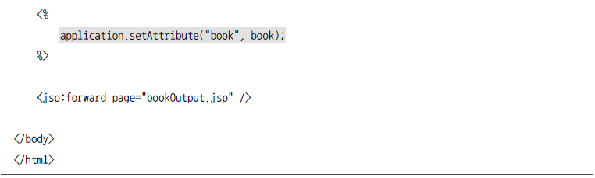
application 정보 추출
12.3 정보 추출- session 정보 추출
ServletContext의 getAttribute()메소드로 간단하게 EL로 표현 가능

